Slide 1
3장 변수와 자료형

Slide 2
이번 장에서 학습할 내용
변수와 상수의 개념
C에서 사용가능한 변수
정수형 변수와 상수
부동 소수점형 변수와 상수
기호 상수
오버플로우와 언더플로우

Slide 3
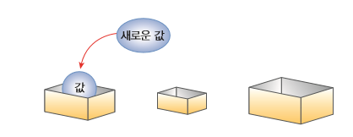
변수
프로그램에서 값들이 저장되는 공간을 변수(variable)라고 한다.

Slide 4
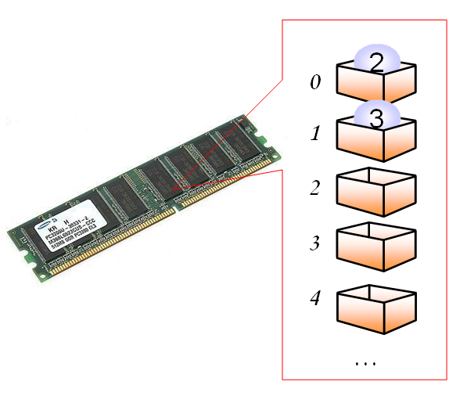
변수가 만들어지는 곳
변수는 메인 메모리에 만들어진다.

Slide 5
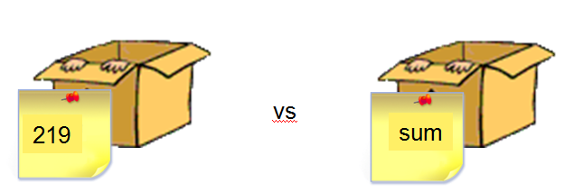
변수가 필요한 이유
(Q) 만약 메모리를 변수처럼 이름을 가지고 사용하자 않고 주소로 사용하다면?
“219번지에 0을 대입하라”
(A) 충분히 가능하지만 불편하다. 인간은 숫자보다는 기호를 더 잘 기억한다.

Slide 6
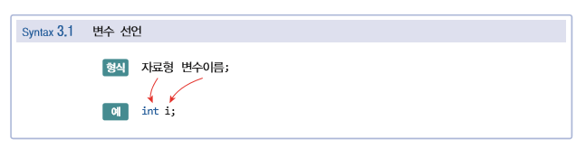
변수 선언
변수는 사용하기 전에 반드시 미리 선언(declare)하여야 한다.

Slide 7
자료형
자료형이 다양한 이유는 커피 전문점에 다양한 컵의 사이즈가 있는 것과 같습니다.
자료형(data type): 데이터의 타입(종류)
정수형 데이터(100)
실수형 데이터(3.141592)
문자형 데이터(‘A’)

Slide 8
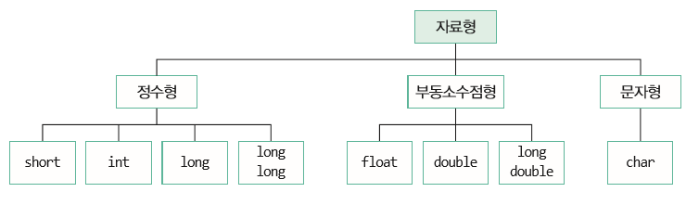
자료형
char c; // 문자형 변수 c 선언
int i; // 정수형 변수 i 선언
double interest_rate; // 부동소수점형 변수 interest_rate 선언

Slide 9
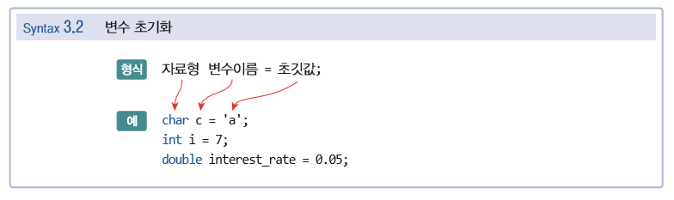
변수의 초기화

Slide 10
변수의 이름
알파벳 문자와 숫자, 밑줄 문자 _로 이루어진다.
이름의 중간에 공백이 들어가면 안 된다.
첫 번째 문자는 반드시 알파벳 또는 밑줄 문자 _이여야 한다. 따라서 이름은 숫자로 시 작할 수 없다.
대문자와 소문자를 구별하여 서로 다른 것으로 취급한다. 따라서 변수 index와 Index, INDEX은 모두 서로 다른 변수이다.
C언어에서 사용하고 있는 키워드와 똑같은 이름은 허용되지 않는다.

Slide 11
변수의 이름
sum // 영문 알파벳 문자로 시작
_count // 밑줄 문자로 시작할 수 있다.
number_of_pictures // 중간에 밑줄 문자를 넣을 수 있다.
King3 // 맨 처음이 아니라면 숫자도 넣을 수 있다.
2nd_base(☓) // 숫자로 시작할 수 없다.
money# // #과 같은 기호는 사용할 수 없다.
double // double은 C 언어의 키워드이다.

Slide 12
자료형의 종류
자료형 |  | 바이트수 | 범위
정수형 | short | 2 | -32768～32767
 | int | 4 | -2147483648～2147483647
 | long | 4 | -2147483648～2147483647
 | long long | 8 | –9,223,372,036,854,775,808～ 9,223,372,036,854,775,807
문자형 | char | 1 | -128～127
부동 소수점형 | float | 4 | 1.2E-38～3.4E38
 | double | 8 | 2.2E-308～1.8E308
 | long double | 8 | 2.2E-308～1.8E308

Slide 13
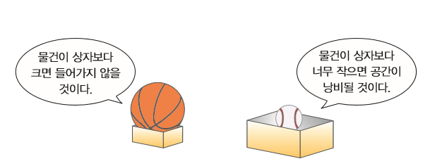
왜 다양한 자료형을 사용할까?

Slide 14
자료형과 형식 지정자
int x;
“%d”
long x;
“%ld”
long long x;
“%lld”
float x;
“%f”
double x;
“%lf”

Slide 15
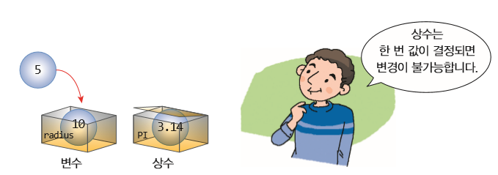
상수
area = 3.14 * radius * radius;

Slide 16
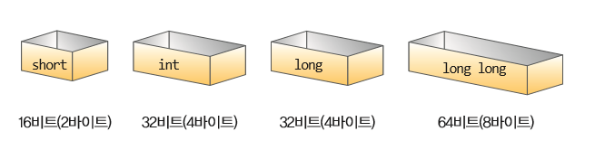
정수형
가장 기본이 되는 것은 int
CPU에 따라서 크기가 달라진다.
16비트, 32비트, 64비트
(Q) 왜 여러 개의 정수형이 필요한가?
(A) 용도에 따라 프로그래머가 선택하여 사용할 수 있게 하기 위하여

Slide 17
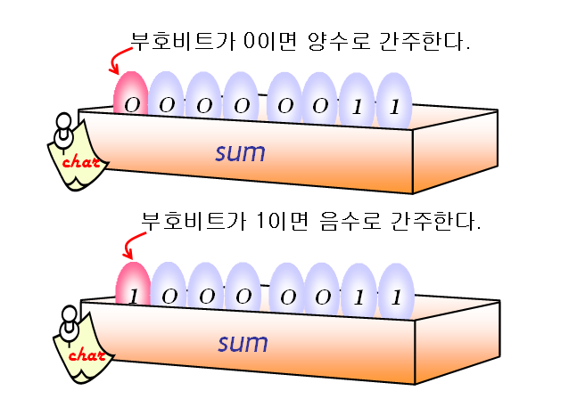
정수 표현 방법
음수
보통은 첫 번째 비트를 부호 비트로 사용한다.
문제점이 발생한다.

Slide 18
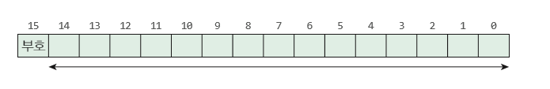
정수형이 나타내는 정수의 범위
-32768에서 +32767까지의 정수

Slide 19
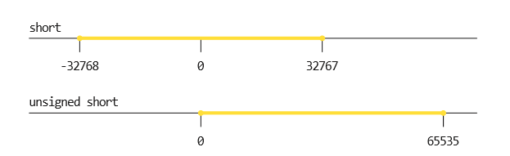
unsigned
unsigned는 변수가 음수가 아닌 값만을 나타낸다는 것을 의미한다.

Slide 20
unsigned 수식자
#include <stdio.h>
int main(void)
{
unsigned int speed; // 부호없는 int형
unsigned distance; // unsigned int distance와 같다.
unsigned short players; // 부호없는 short형
unsigned long seconds; // 부호없는 long형
return 0;
}

Slide 21
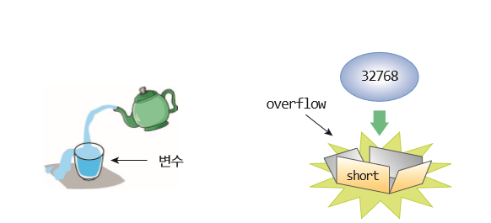
오버플로우
정수형이 나타낼 수 있는 범위를 넘어가는 것

Slide 22

오버플로우
#include <stdio.h>
int main(void)
{
short s_money = 32767; // 최대값으로 초기화한다.
s_money = s_money + 1;
printf("s_money = %d\n", s_money);
return 0;
}

Slide 23
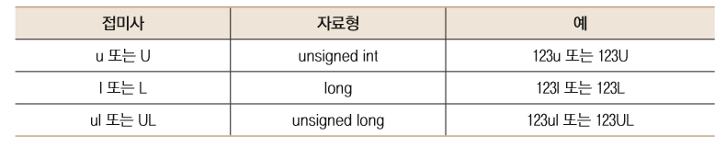
정수형 상수

Slide 24
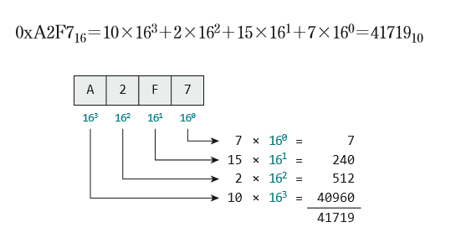
16진수

Slide 25

오버플로우
#include <stdio.h>
int main(void)
{
printf("%d %#x %#o \n", 128, 128, 128);
return 0;
}

Slide 26
기호 상수
기호 상수(symbolic constant)는 상수에 이름을 붙인 것
리터럴 상수(literal)라고도 한다.
#define EXCHANGE_RATE 1120
기호 상수의 장점
프로그램을 읽기가 쉬워진다.
변경을 쉽게 할 수 있다

Slide 27
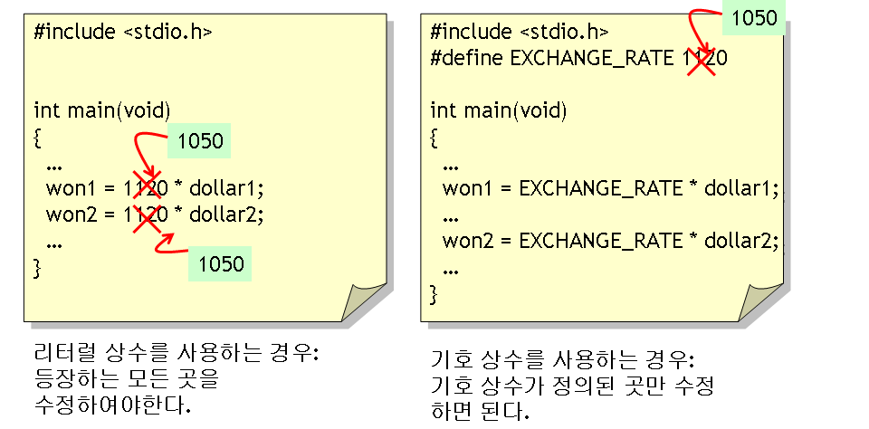
기호 상수

Slide 28
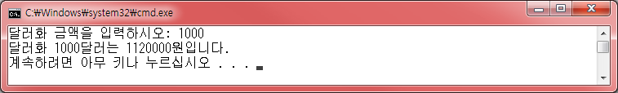
달러를 원화로 계산하기
변수를 선언하고 사용하는 예제로 달러화를 원화로 계산하는 프로그램은 작성하여 보자.

Slide 29
달러를 원화로 계산하기
#include <stdio.h>
#define EXCHANGE_RATE 1120 // 기호 상수 정의
int main(void)
{
int usd; // 달러화
int krw; // 원화
printf("달러화 금액을 입력하시오: "); // 입력 안내 메시지
scanf("%d", &usd); // 달러화 금액 입력
krw = EXCHANGE_RATE * usd; // 원화로 환산
printf("달러화 %d달러는 %d원입니다.\n", usd, krw); // 계산 결과 출력
return 0; // 함수 결과값 반환
}

Slide 30
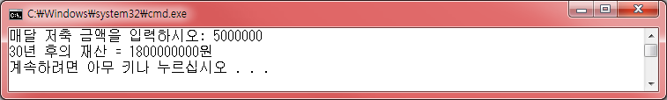
재산 계산하기
한 달에 500만원씩 30년 동안 저금하면 얼마가 될까?

Slide 31
재산 계산하기
#include <stdio.h>
int main(void)
{
int property;
int saving;
printf("매달 저축 금액을 입력하시오: ");
scanf("%d", &saving);
property = saving * 12 * 30;
printf("30년 후의 재산 = %d원 \n", property);
return 0;
}

Slide 32
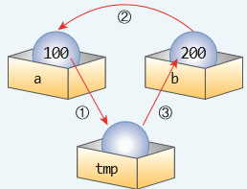
변수의 값 교환하기
변수 x 와 변수 y의 값을 서로 바꾸는 코드를 작성하여 보자.
int a = 100;
int b = 200;
int tmp;
tmp = a; // ①
a = b; // ②
b = tmp; // ③

Slide 33
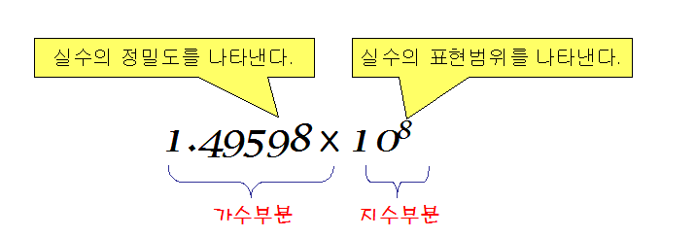
부동소수점형
컴퓨터에서 실수는 부동소수점형으로 표현
소수점이 떠서 움직인다는 의미
과학자들이 많이 사용하는 과학적 표기법과 유사

Slide 34
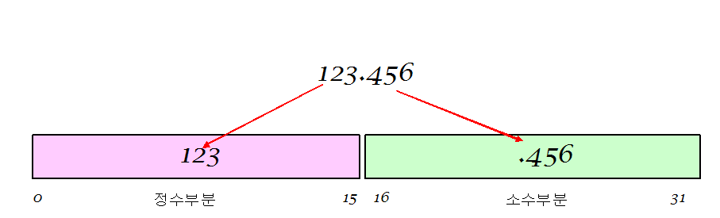
실수를 표현하는 방법
1. 고정 소수점 방식
정수 부분을 위하여 일정 비트를 할당하고 소수 부분을 위하여 일정 비트를 할당함
전체가 32비트일 때 16비트 씩 할당
아주 큰 수를 표현할 수 없음

Slide 35
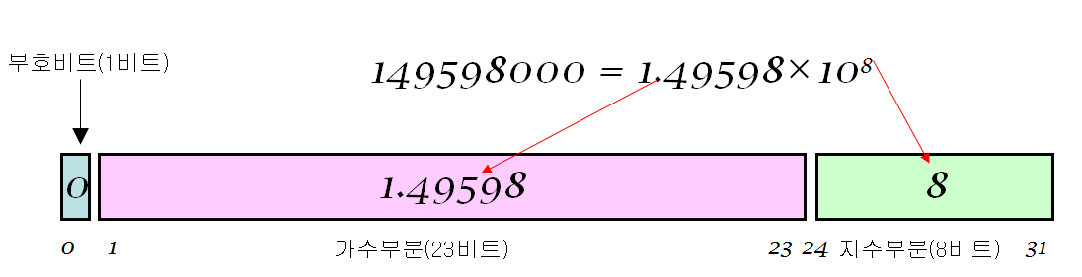
실수를 표현하는 방법
2. 부동 소수점 방식
표현할 수 있는 범위가 대폭 늘어남
정밀도에 한계가 있음

Slide 36
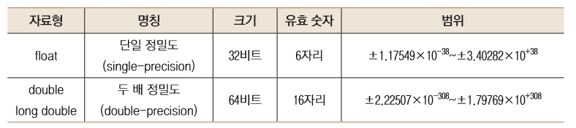
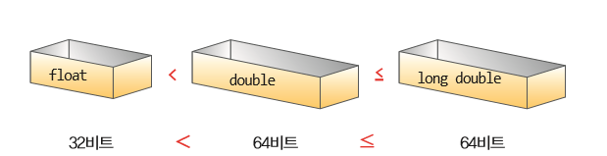
부동소수점형

Slide 37
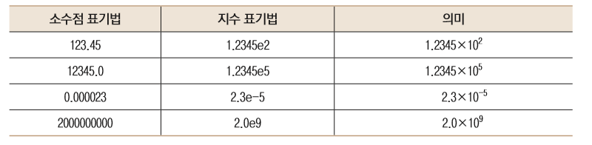
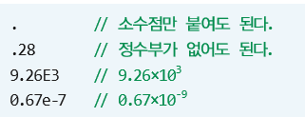
부동 소수점 상수

Slide 38
부동소수점형 사용시 주의사항
오차가 있을 수 있음
#include <stdio.h>
int main(void)
{
double x;
x = (1.0e20 + 5.0)-1.0e20;
printf(“x = %f \n",x);
return 0;
}
5.0은 부동 소수점수가 저장할 수 있는 한계떄문에 저장되지 않는다.
x = 0.000000

Slide 39
형식 지정자
float형의 값을 출력하거나 입력하려면 형식 지정자로 “%f”를 사용한다.
double형의 값을 입출력하려면 “%lf”을 사용한다.
double radius;
printf("반지름 값을 입력하시오: ");
scanf("%lf", &radius); // 반드시 “%lf"을 사용하여야 한다.

Slide 40
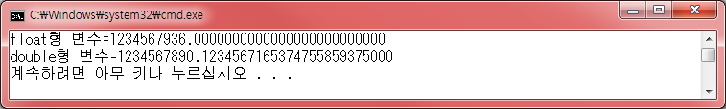
예제
#include <stdio.h>
int main(void)
{
float fvalue = 1234567890.12345678901234567890;
double dvalue = 1234567890.12345678901234567890;
printf("float형 변수=%30.25f\n", fvalue);
printf("double형 변수=%30.25lf\n", dvalue);
return 0;
}

Slide 41
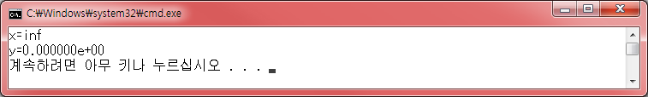
오버플로우와 언더플로우
#include <stdio.h>
int main(void)
{
float x = 1e39;
float y = 1.23456e-46;
printf("x=%e\n", x);
printf("y=%e\n", y);
return 0;
}

Slide 42
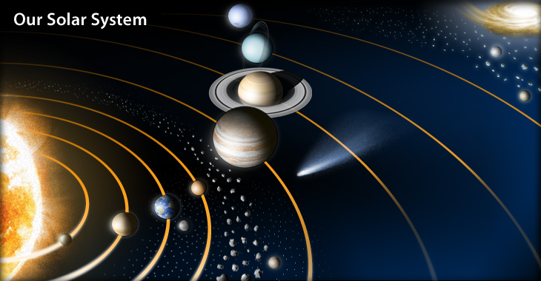
(실습1) 태양빛 도달 시간
태양에서 오는 빛이 몇 분 만에 지구에 도착하는 지를 컴퓨터로 계산해보고자 한다.
빛의 속도는 1초에 30만 km를 이동한다.
태양과 지구 사이의 거리는 약 1억 4960만 km이다.

Slide 43
(실습1) 태양빛 도달 시간
빛의 속도는 300000.000000km/s
태양과 지구와의 거리 149600000.000000km
도달 시간은 8.311111초

Slide 44
힌트
문제를 해결하기 위해서는 먼저 필요한 변수를 생성하여야 한다. 여기서는 빛의 속도, 태양과 지구 사이의 거리, 도달 시간을 나타내는 변수가 필요하다.
변수의 자료형은 모두 실수형이어야 한다. 왜냐하면 매우 큰 수들이기 때문이다.
빛이 도달하는 시간은 (도달 시간 = 거리/ (빛의 속도))으로 계산할 수 있다.
실수형을 printf()로 출력할 때는 %f나 %lf를 사용한다.

Slide 45
(실습1) 태양빛 도달 시간
#include <stdio.h>
int main(void)
{
double light_speed = 300000; // 빛의 속도 저장하는 변수
double distance = 149600000; // 태양과 지구 사이 거리 저장하는 변수
// 149600000km로 초기화한다.
double time; // 시간을 나타내는 변수
time = distance / light_speed; // 거리를 빛의 속도로 나눈다.
time = time / 60.0; // 초를 분으로 변환한다.
printf("빛의 속도는 %fkm/s \n", light_speed);
printf("태양과 지구와의 거리 %fkm \n", distance);
printf("도달 시간은 %f초\n", time); // 시간을 출력한다.
return 0;
}
빛의 속도는 300000.000000km/s
태양과 지구와의 거리 149600000.000000km
도달 시간은 8.311111초

Slide 46
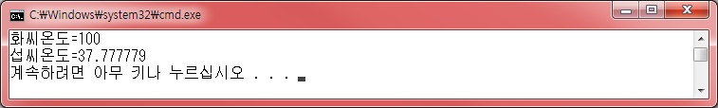
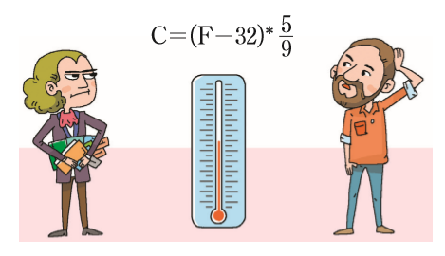
(실습2) 온도 변환하기
사용자로부터 화씨온도를 받아서 섭씨온도로 바꾸는 프로그램을 작성해보자.

Slide 47
(실습2) 온도 변환하기
#include<stdio.h>
int main(void)
{
double celsius, fahrenheit; // 변수 선언
printf("화씨온도=");
scanf("%lf", &fahrenheit); // 부동소수점형으로 입력받는다.
celsius = (fahrenheit - 32.0) * 5.0 / 9.0; // 섭씨 온도 = (화씨온도 – 32) * 5 / 9
printf("섭씨온도=%lf \n", celsius);
return 0;
}

Slide 48
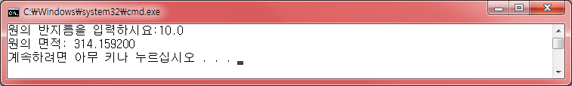
(실습3) 원의 면적 계산하기
사용자로부터 원의 반지름을 받아서 원의 면적을 계산하는 프로그램을 작성해보자.

Slide 49
(실습3) 원의 면적 계산하기
/* 원의 면적을 계산하는 프로그램*/
#include <stdio.h>
#define PI 3.141592
int main(void)
{
double radius; // 원의 반지름
double area; // 원의 면적
printf("원의 반지름을 입력하시요:");
scanf("%lf", &radius);
area = PI * radius * radius;
printf("원의 면적: %f \n", area);
return 0;
}

Slide 50
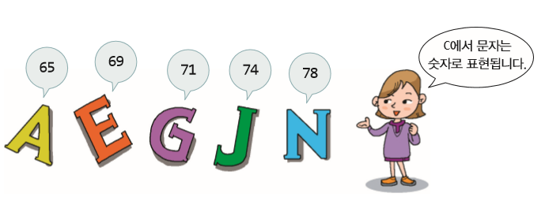
문자형
문자는 컴퓨터보다는 인간에게 중요
문자도 숫자를 이용하여 표현

Slide 51
문자형
문자는 컴퓨터보다는 인간에게 중요
문자도 숫자를 이용하여 표현
공통적인 규격이 필요하다.
아스키 코드(ASCII: American Standard Code for Information Interchange)
8비트를 사용하여 영어 알파벳 표현
(예) !는 33, ‘A’는 65, ‘B’는 66, ‘a’는 97, ‘b’는 98
!"#$%&'()*+,-./0123456789:;<=>?
@ABCDEFGHIJKLMNOPQRSTUVWXYZ[\]^_
`abcdefghijklmnopqrstuvwxyz{|}~

Slide 52
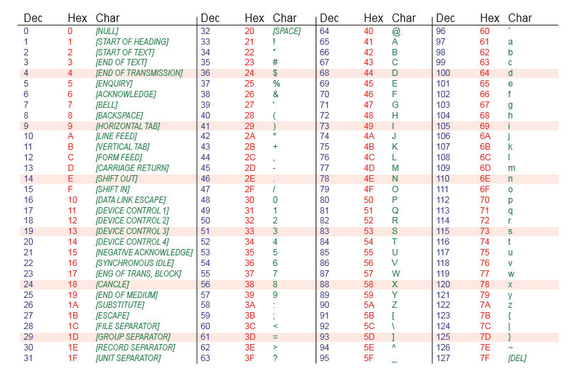
아스키 코드

Slide 53
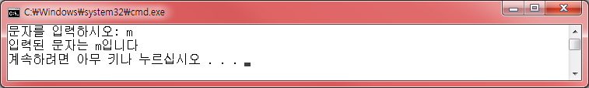
예제
#include <stdio.h>
int main(void)
{
char c; // 변수 선언
printf("문자를 입력하시오: "); // 입력 안내문
scanf("%c", &c);
printf("입력된 문자는 %c입니다\n", c);
return 0;
}

Slide 54
Quiz
(Q) 1과 ‘1’의 차이점은?
(A) 1은 정수이고 ‘1’은 문자 ‘1’을 나타내는 아스키코드이다.
1
49

Slide 55

제어 문자
인쇄 목적이 아니라 제어 목적으로 사용되는 문자들
(예) 줄바꿈 문자, 탭 문자, 벨소리 문자, 백스페이스 문자

Slide 56
제어 문자를 나타내는 방법
아스키 코드를 직접 사용
이스케이프 시퀀스 사용
char beep = 7;
printf("%c", beep);
char beep = ‘\a’;
printf("%c", beep);

Slide 57
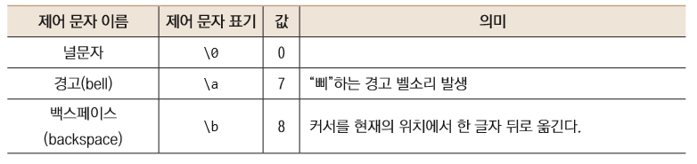
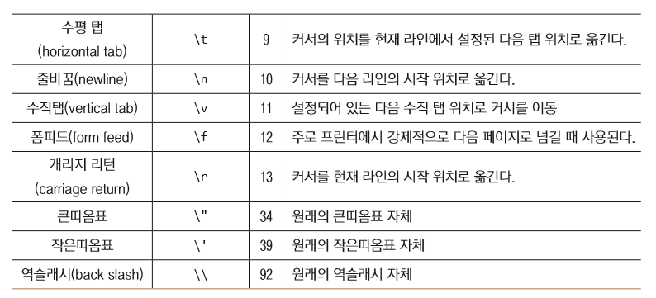
이스케이프 시퀀스

Slide 58
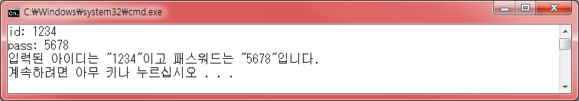
예제
#include <stdio.h>
int main()
{
int id, pass;
printf("아이디와 패스워드를 4개의 숫자로 입력하세요:");
printf("id: ____ \b\b\b\b");
scanf("%d", &id);
printf("pass: ____ \b\b\b\b");
scanf("%d", &pass);
printf(“\a입력된 아이디는 \”%d\”이고 패스워드는 \”%d\”입니다.", id, pass);
return 0;
}

Slide 59
정수형으로서의 char형
8 비트의 정수를 저장하는데 char형을 사용할 수 있음
char code = 65;
printf("%d %d %d", code, code+1, code+2); // 65 66 67이 출력된다.
printf("%c %c %c", code, code+1, code+2); // A B C가 출력된다.

